Slide 1
Bilan Urban Sport Truck
Service Prévention Sport Collège
3ème arr. de Marseille
Septembre 2016

Slide 2
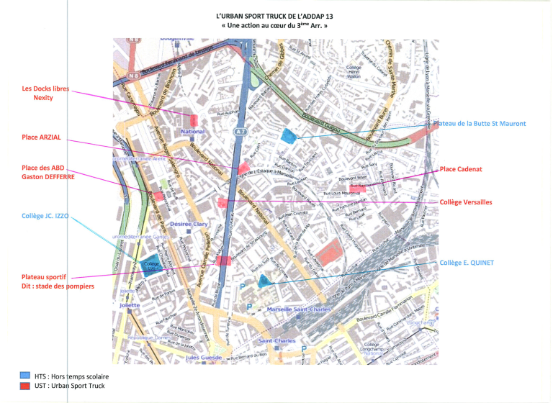

Slide 3
Participation des habitants
Présence éducative et sportive du lundi au dimanche
Total 125
Public masculin
86
Public féminin
39

Slide 4
Répartition par tranche d’âge

Slide 5
Secteurs d’habitation

Slide 6
BILAN QUALITATIF
Le projet Urban Sport Truck a démarré le mardi 16.08.2016, avec une équipe composée de 3 éducateurs sportifs diplômés, sous l’impulsion d’un coordinateur sportif.
Les premières semaines, le travail a surtout consisté à communiquer en direction des habitants de l’ensemble du 3ème arr. de Marseille (Distribution de flyers, échanges, dialogues, mise en place d’espaces de convivialité autour d’un café et boissons fraiches).
Depuis la semaine du 05.09.2016, l’équipe a pu mettre en place des animations sportives au sein du collège Versailles les mardis et mercredis, sur la place Bernard Cadenat les vendredis devant l’école, et les dimanches au collège Edgard Quinet.
Les demandes d’autorisation des autres espaces publics et terrains de proximité ne sont pas encore toutes validées, notamment sur la place des ABD et dans la halle de Kléber ou au plateau sportif de Strasbourg.
Pour ce qui est des Docks libres, nous avons l’autorisation de Nexity de démarrer le samedi 15.10.2016.
Depuis le démarrage de cette action, les tranches horaires durant lesquelles l’équipe a communiqué, ont été de 17h -21h sur l’ensemble des sites, et des interventions ont eu lieu sur le plateau sportif de Saint-Mauront, notamment les lundis et jeudis soirs, ainsi que pour le forum des associations du 24.09 dernier, porté par la MPT Saint-Mauront/ National.
Des centaines d’habitants ont été touchés, beaucoup de parents se sont montrés très intéressés par ce nouveau projet sportif mobile, surtout sur la place des ABD et la place Cadenat.

Slide 7
Au niveau des participants aux activités proposées qui remplissent un dossier d’inscription, 34 jeunes viennent régulièrement au collège Versailles, 46 au collège Edgard Quinet, et 45 habitants place Bernard Cadenat, dont 10 mamans.
Nous pouvons constater sur les graphiques que le public féminin représente près d’un tiers des participants et que cette action touche principalement les habitants des quartiers de La Belle de Mai et de Saint-Lazare, ainsi que Saint-Mauront.
Tous ces habitants sont accueillis autour d’un moment convivial qui permet de créer des liens, d’ être à l’écoute des besoins.
Ils s’initient pour l’instant à différentes disciplines sportives telles que les sports collectifs, divers jeux de raquettes, et des sports d’ entretien corporel.
Au niveau partenarial, un accueil très chaleureux a été fait à l’équipe par le directeur de l’école primaire Bernard Cadenat. Les deux principaux des collèges ciblés reçoivent très favorablement cette action qui permet à des jeunes, la plupart en difficulté sociale, un temps d’activité structuré le soir en hors temps scolaire, avec des éducateurs qualifiés.
Au niveau des structures sociales, un travail partenarial est en cours de construction avec la Friche de La Belle par l’intermédiaire de l’éducateur de prévention spécialisée du service centre de l’ADDAP 13.
Une rencontre avec la MPT Belle de Mai programmée courant septembre n’a pu être réalisée à ce jour.
Au niveau de la MPT Kléber, nous envisageons de programmer une réunion de travail pour le mois d’octobre.
En parallèle un travail de coordination et de cohésion d’intervention territoriale, interne à l’ADDAP 13, (services Prévention spécialisée, Médiation Sociale Urbaine, Prévention Sport Collège) est organisé avec de nombreuses perspectives de travail.

Slide 8
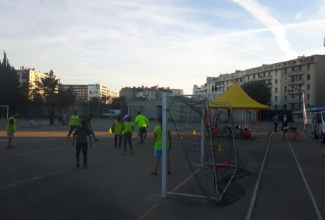
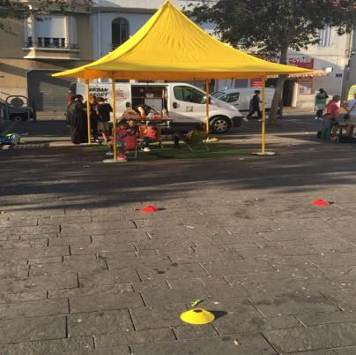
Illustrations
Collège Versailles
Place Bernard Cadenat

Slide 9
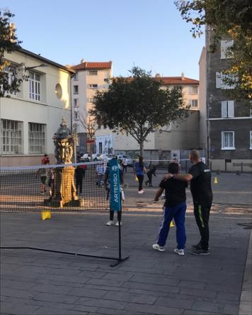
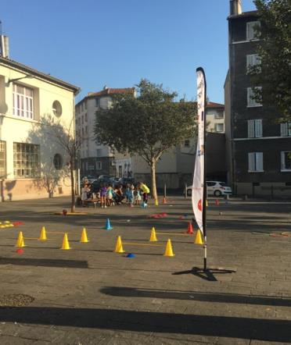
Place Bernard Cadenat

